Slide 1
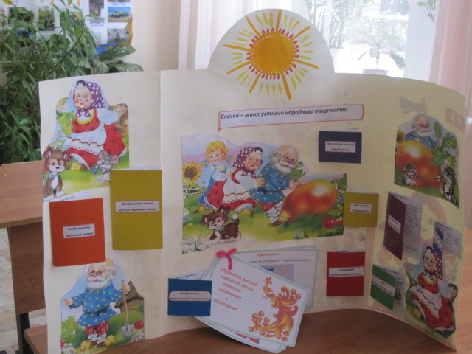
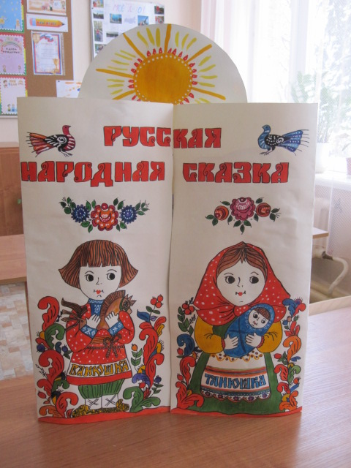

Slide 2
Областной конкурс «Педагог года Подмосковья - 2018» Мастер-класс
Критическое мышление
«в кармане»
учитель начальных классов
1 кв. к.
МБОУ СОШ №1 г.о. Пущино
Соловьева Н.В.

Slide 3
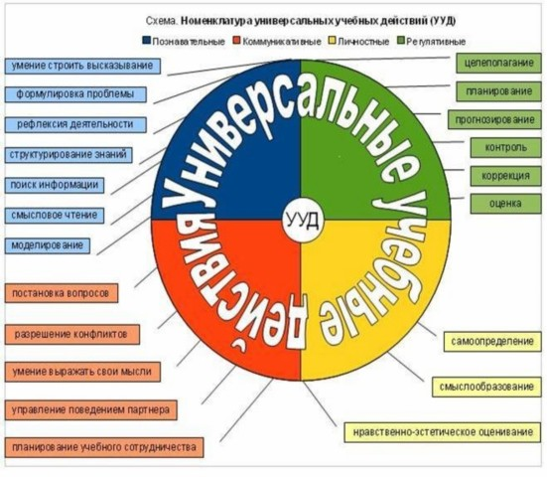
Важный аспект современного Российского образования в условиях ФГОСа – «научить учиться самому». Задачи: 1. научить ставить перед собой цели и задачи; 2. находить способы их решения; 3. находить необходимую информацию.

Slide 4
?
Как же сделать так:
чтобы пройденный материал остался в памяти ученика;
чтобы он мог научиться пользоваться знаниями, которые получил на уроках;
чтобы он захотел самостоятельно расширить свои горизонты по изученной теме?

Slide 5
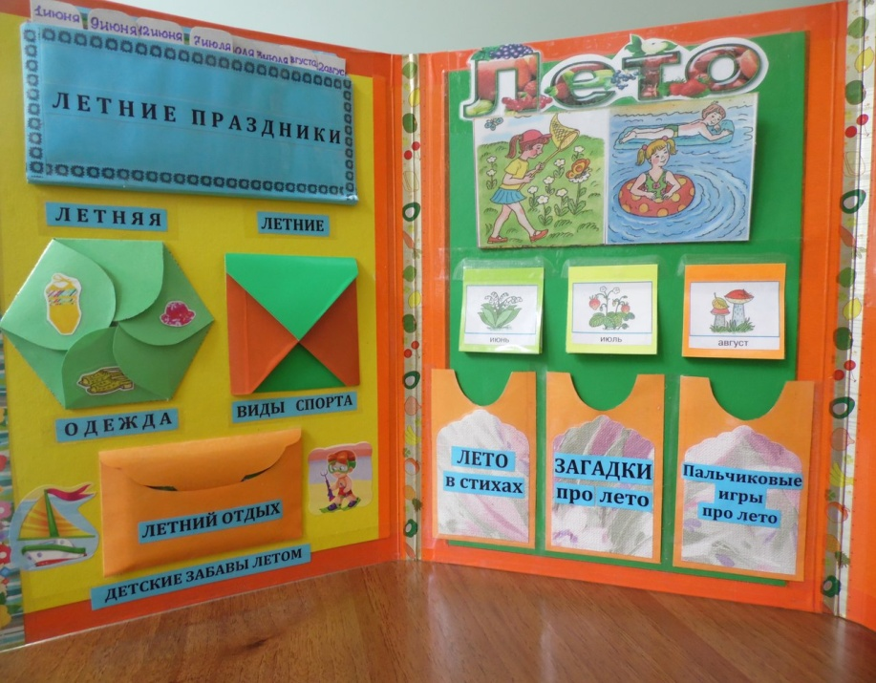
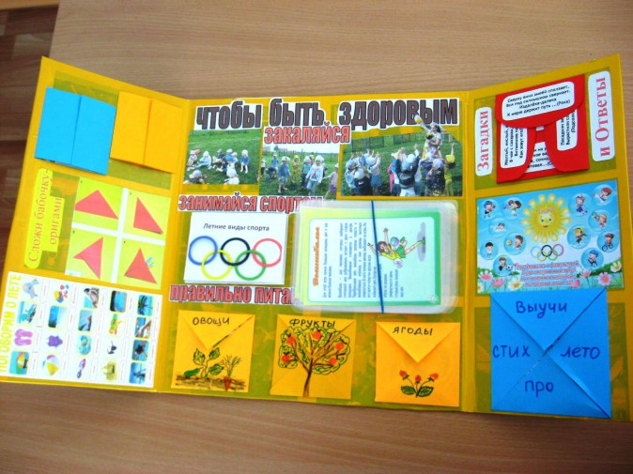
Что такое лэпбук (lapbook)?
сравнительно новое средство обучения;
«книга на коленях» или тематическая папка;
собирательный образ плаката, книги и раздаточного материала.

Slide 6
Большинство заданий имеют развивающий характер и направлены на:
развитие речи, познавательных процессов, мелкой моторики;
может проходить знакомство с терминологией;
использоваться связь с жизнью, межпредметные связи;
может быть предложена работа с геометрическим материалом и т.п.

Slide 8
Плюсы работы над созданием лэпбука
характер работы: индивидуальный, парный, групповой;
ручная работа;
решение проблемы и наполнение информацией лэпбука зависит от ученика, это обеспечивает индивидуальный и дифференцированный подходы в обучении;
ребенок-участник процесса на любом этапе работы

Slide 9
Плюсы работы над созданием лэпбука
практика работы с информацией;
способ для повторения пройденного материала;
дифференцированный подход;
вид совместной деятельности взрослого (учителя, родителя) и ребенка;
форма представления итогов проекта;
привлечение родителей к сотрудничеству.

Slide 10
Лэпбук -инструмент метода проектов.
Проблема - целеполагание, выход на тему;
Планирование – разработка лэпбука;
Поиск информации – выполнение;
Продукт.
Презентация результата
проекта.

Slide 11
Преимущества использования:
самостоятельный сбор информации ребенком;
структурирование большого объема данных ребенком;
побуждение интереса к познавательному развитию;
разнообразие занятий;
развитие творческого мышления;
простой способ запоминания;
подходит для занятий в группах;
форма представления итогов проекта

Slide 12
Результат наблюдений:
активное взаимодействие детей со сверстниками и взрослыми;
проявляется интерес к участию в совместной деятельности;
значительное повышение познавательной активности, любознательности, самостоятельности и инициативности;
успешное применение изучаемого материала на практике и в жизни.

Slide 13
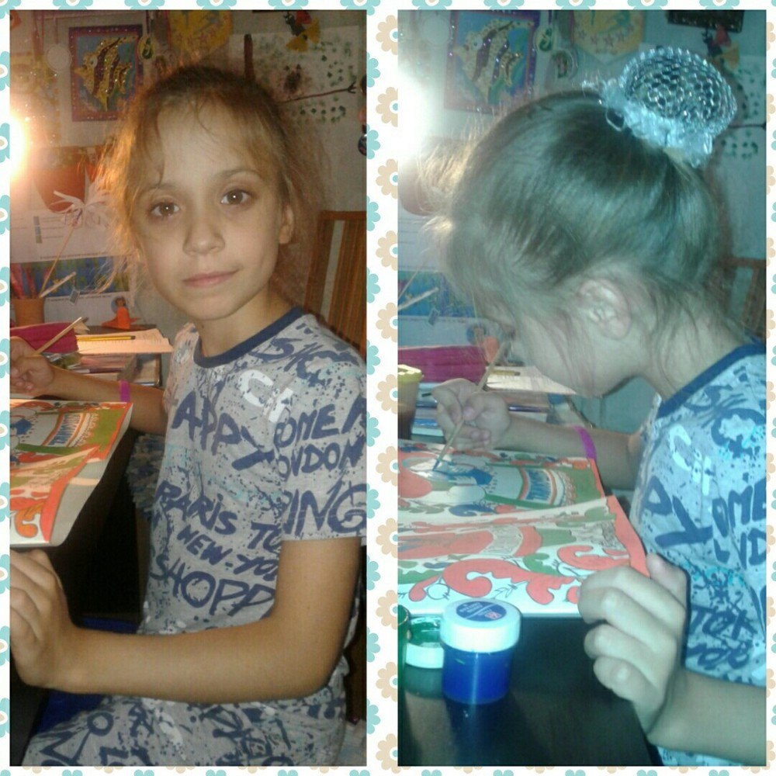
Риски: применяется не на каждом типе
учебного занятия; работа занимает не мало
времени, требует посторонней помощи и
материальных затрат.
Методика подходит для урок закрепления
или урока систематизации, обобщения и
повторения знаний.
Учитель не источник знания, а
проводник к поиску,
восприятию и усвоению знаний.
Принцип «ничего нового детям!»

Slide 14
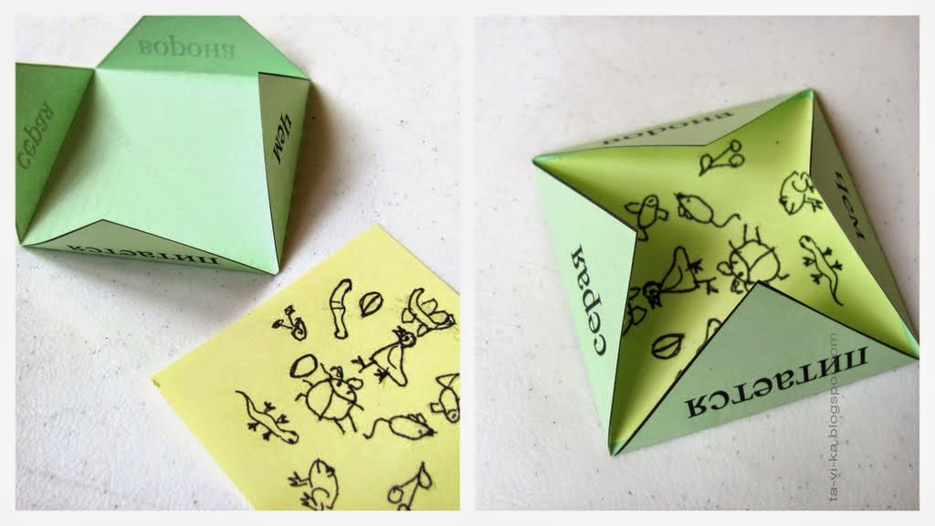
Чем питается ворона?

Slide 15
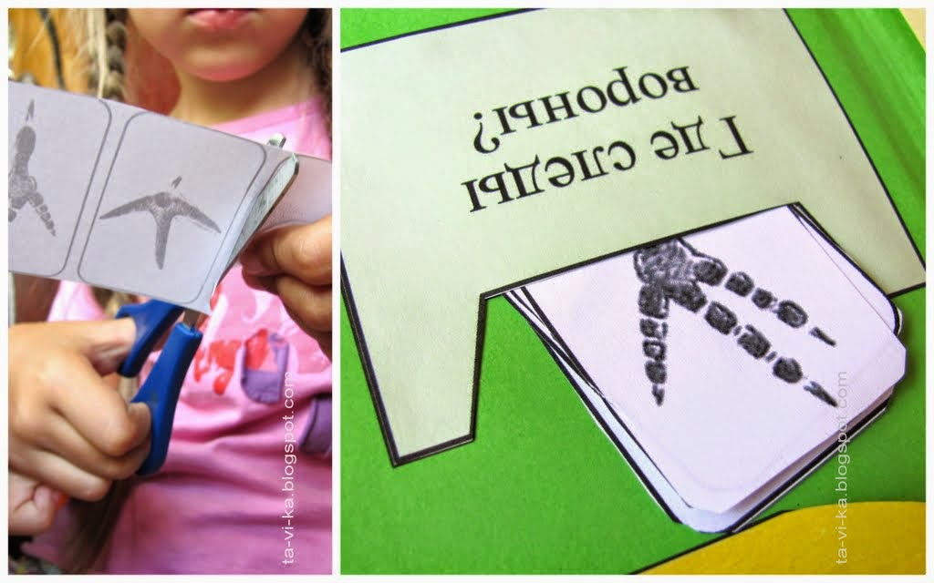
Карман «Следы»

Slide 16
«Ареал распространения ворон»

Slide 17
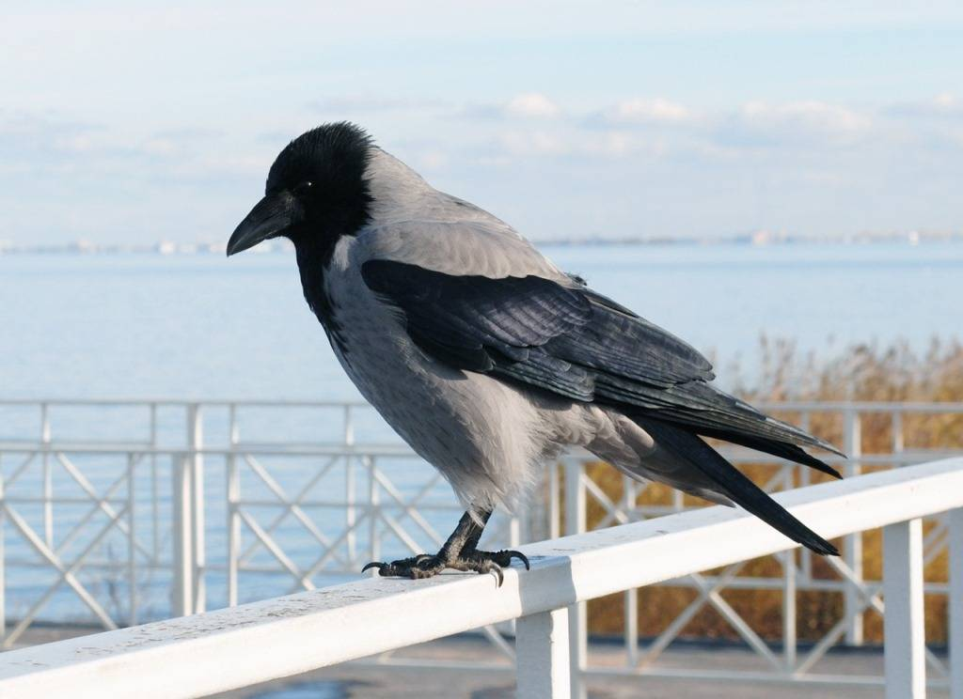
Чем питается ворона?
птичьи яйца, птенцы
насекомые
мелкие грызуны
пищевые отходы

Slide 18
Где вороний след?

Slide 19
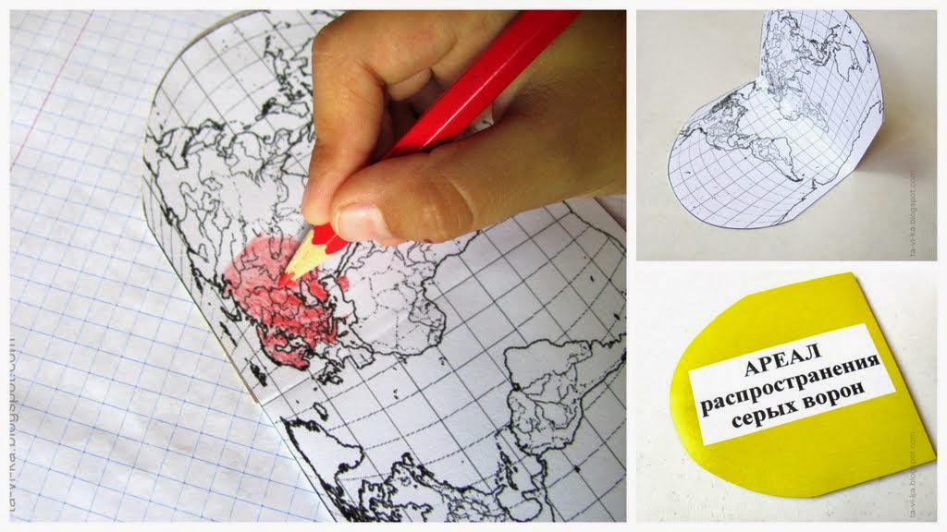
На какой территории нашей страны распространены вороны?

Slide 20
Вывод
Применяя в своей работе технику создания
лэпбука, у вас появится возможность
подготовить и воспитать личность, которая
нужна новому современному обществу –
личность, которая может нестандартно
мыслить, предлагать и реализовывать
различные идеи, личность готовую
работать в новой жизни в новых условиях.

Slide 21
Спасибо за внимание!

